Slide 1

автономное профессиональное образовательное учреждение
Вологодской области
«Вологодский колледж связи и информационных технологий»
КУРСОВОЙ ПРОЕКТ
ТЕМА:
Проектирование и разработка веб-приложения для ФЛОРИСТИЧЕСКОЙ КОМПАНИИ «она хочет цветы»
Студент группы ИСП-420р:
Белова Карина Алексеевна
Руководитель курсовой работы:
Дусанюк Роман Андреевич
Вологда,
2024г.

Slide 2



ИСПОЛЬЗУЕМЫЕ ТЕХНОЛОГИИ

Slide 3
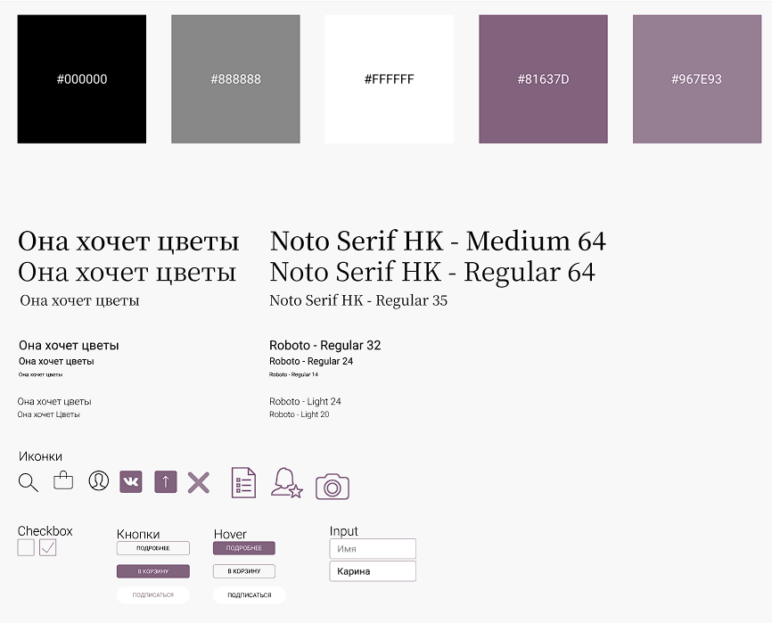
Составление UI KIT

Slide 4
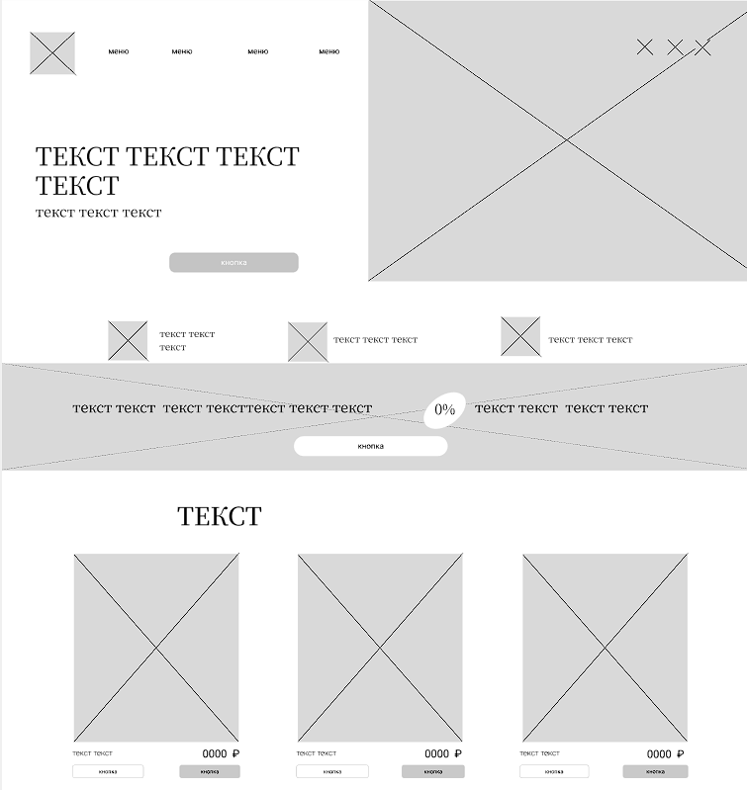
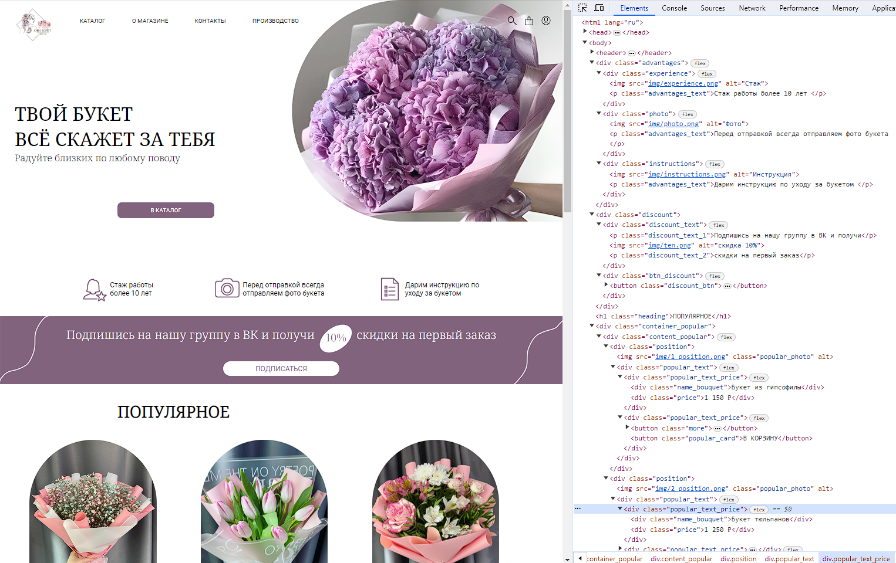
Главная страница
Макет
Дизайн
Верстка

Slide 5
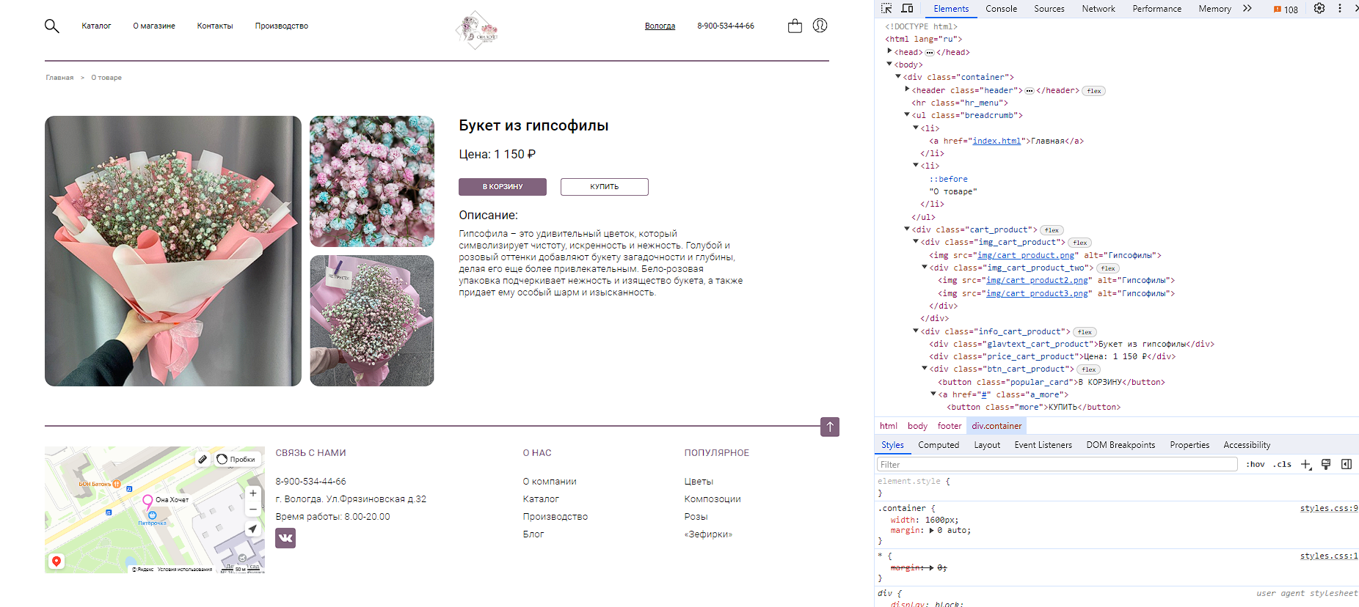
Страница с информацией о товаре
Дизайн
Верстка

Slide 6
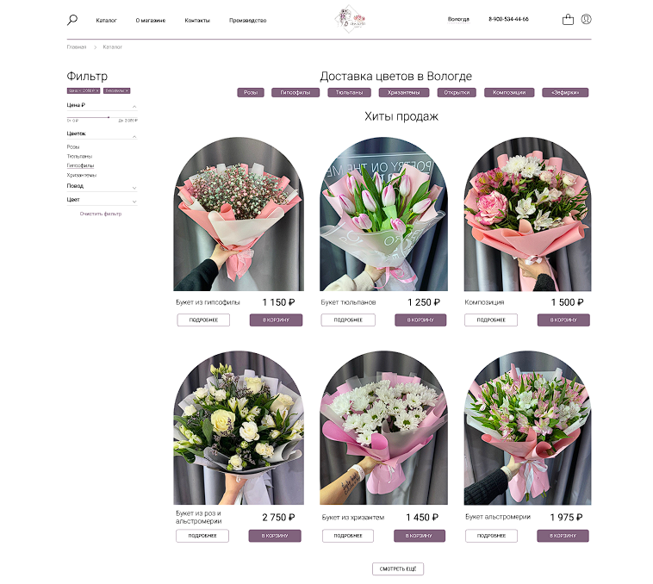
Страница «каталог»
Дизайн

Slide 7
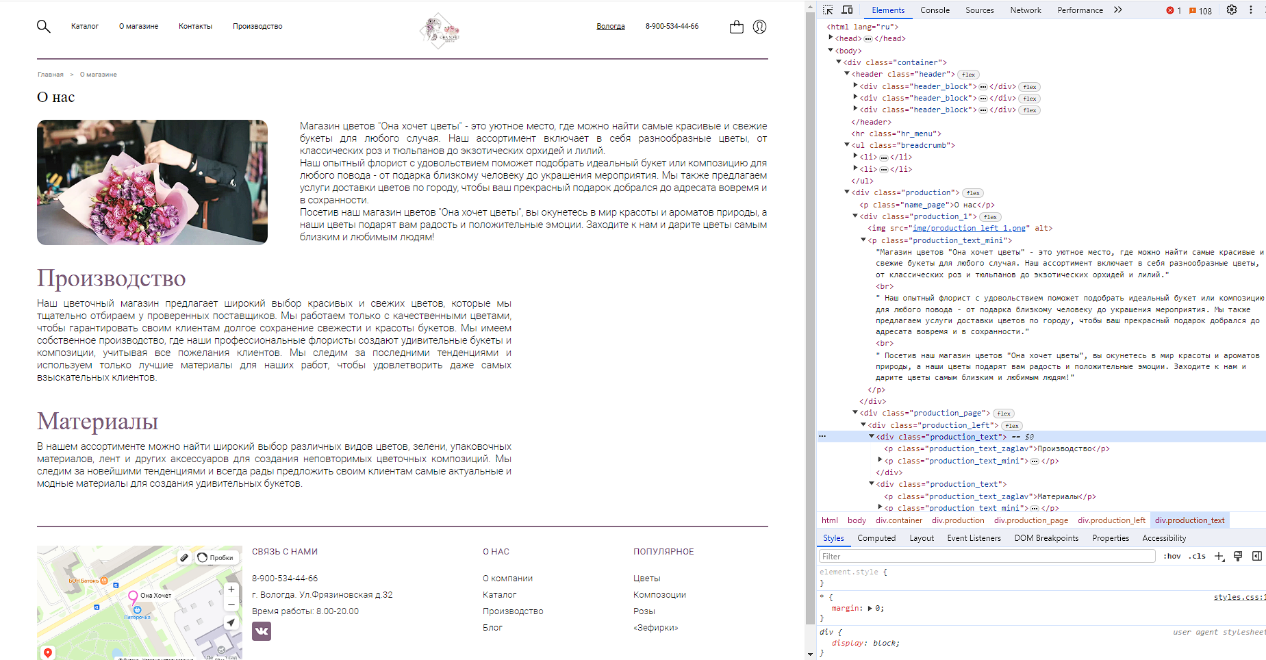
Дизайн страницы производство
Дизайн
Верстка

Slide 8
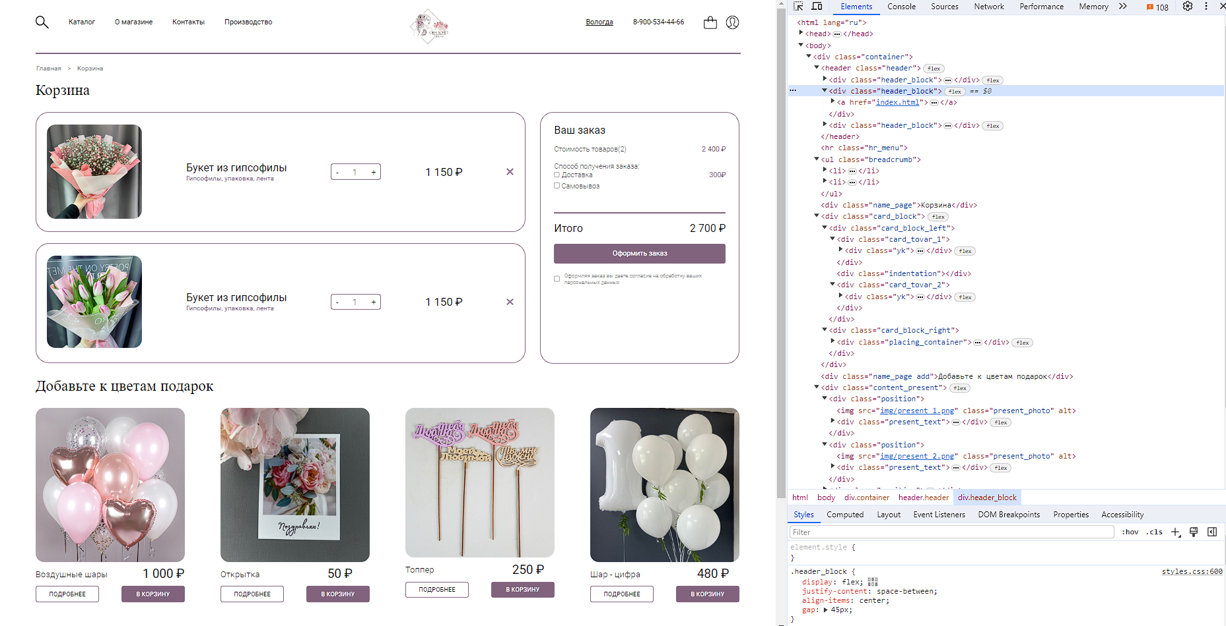
Дизайн страницы корзина
Дизайн
Верстка

Slide 9
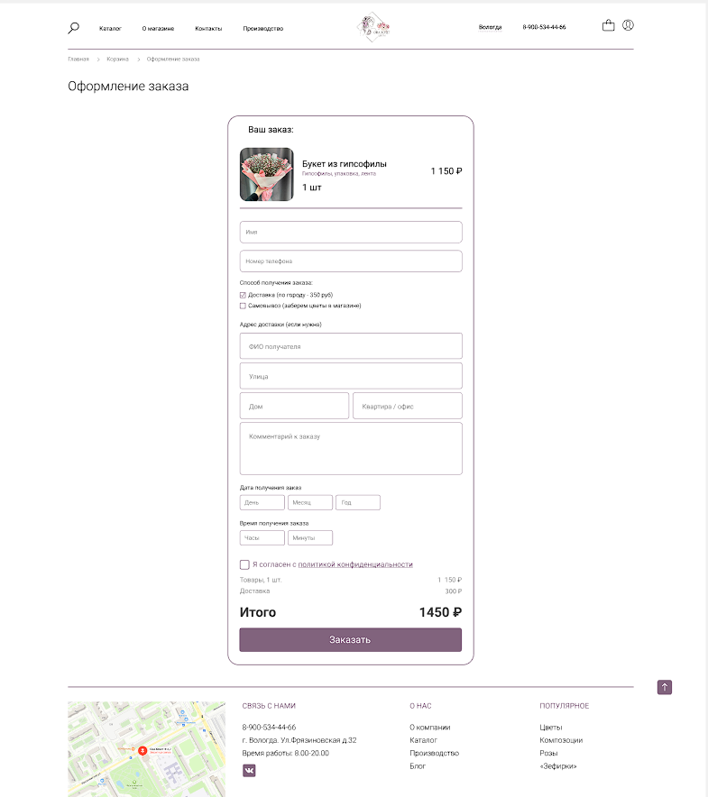
Дизайн страницы «оформление заказа»
Дизайн

Slide 10
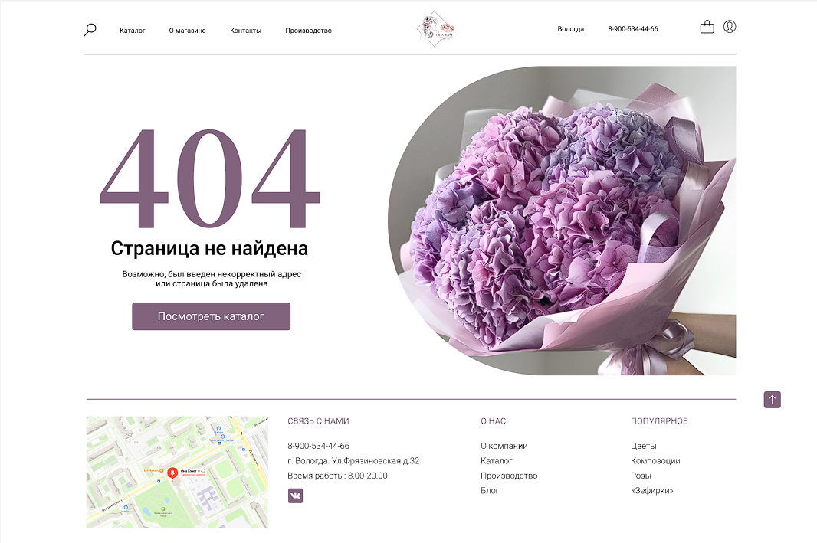
Страница «ошибка 404»
Дизайн

Slide 11
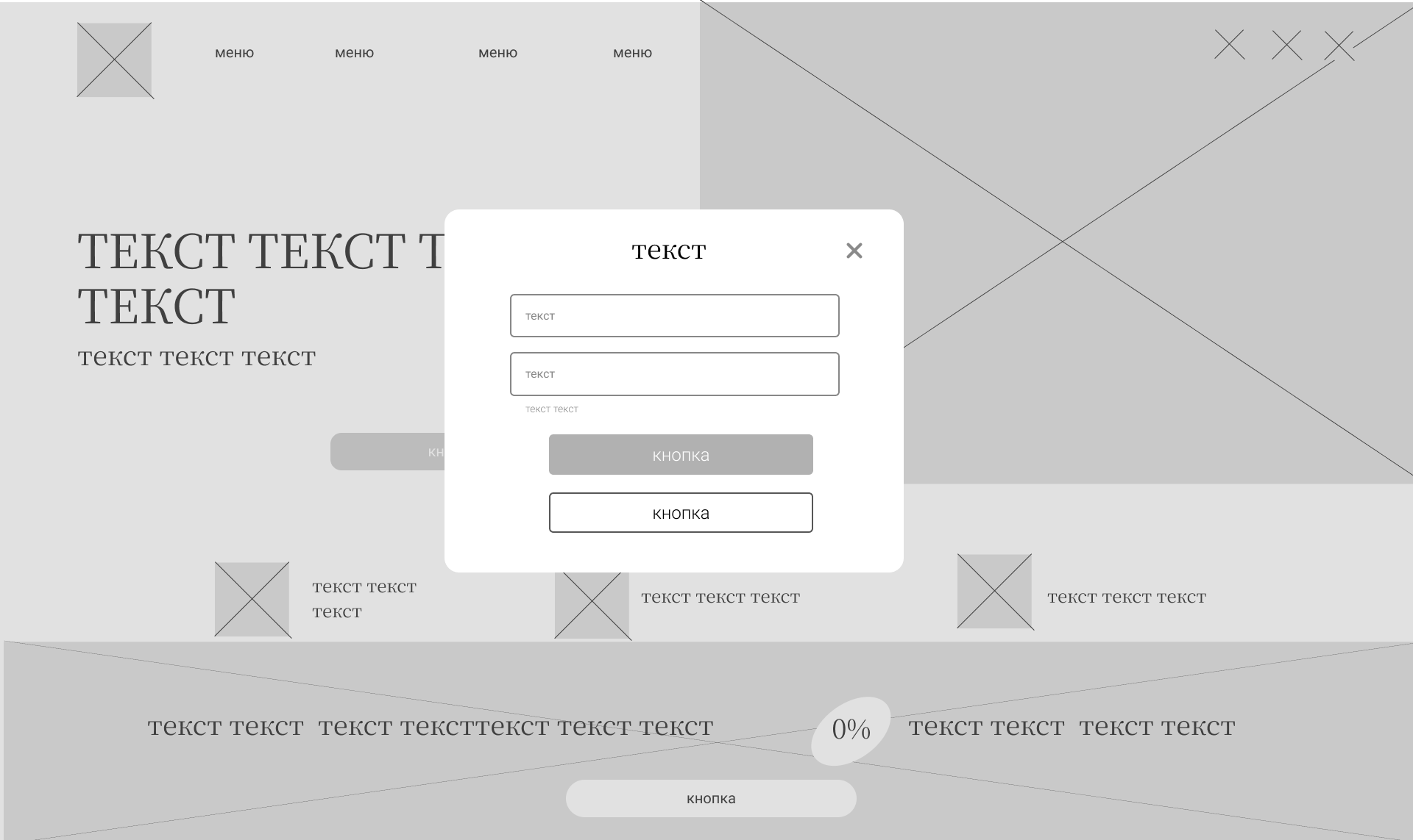
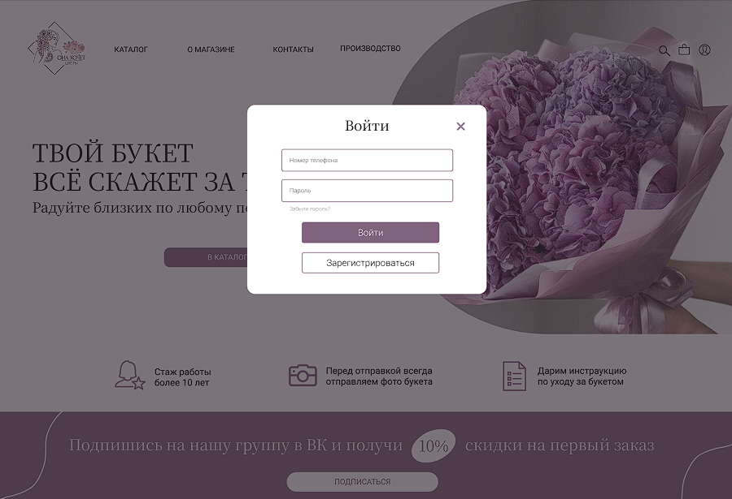
Модальное окне «вход»

Slide 12
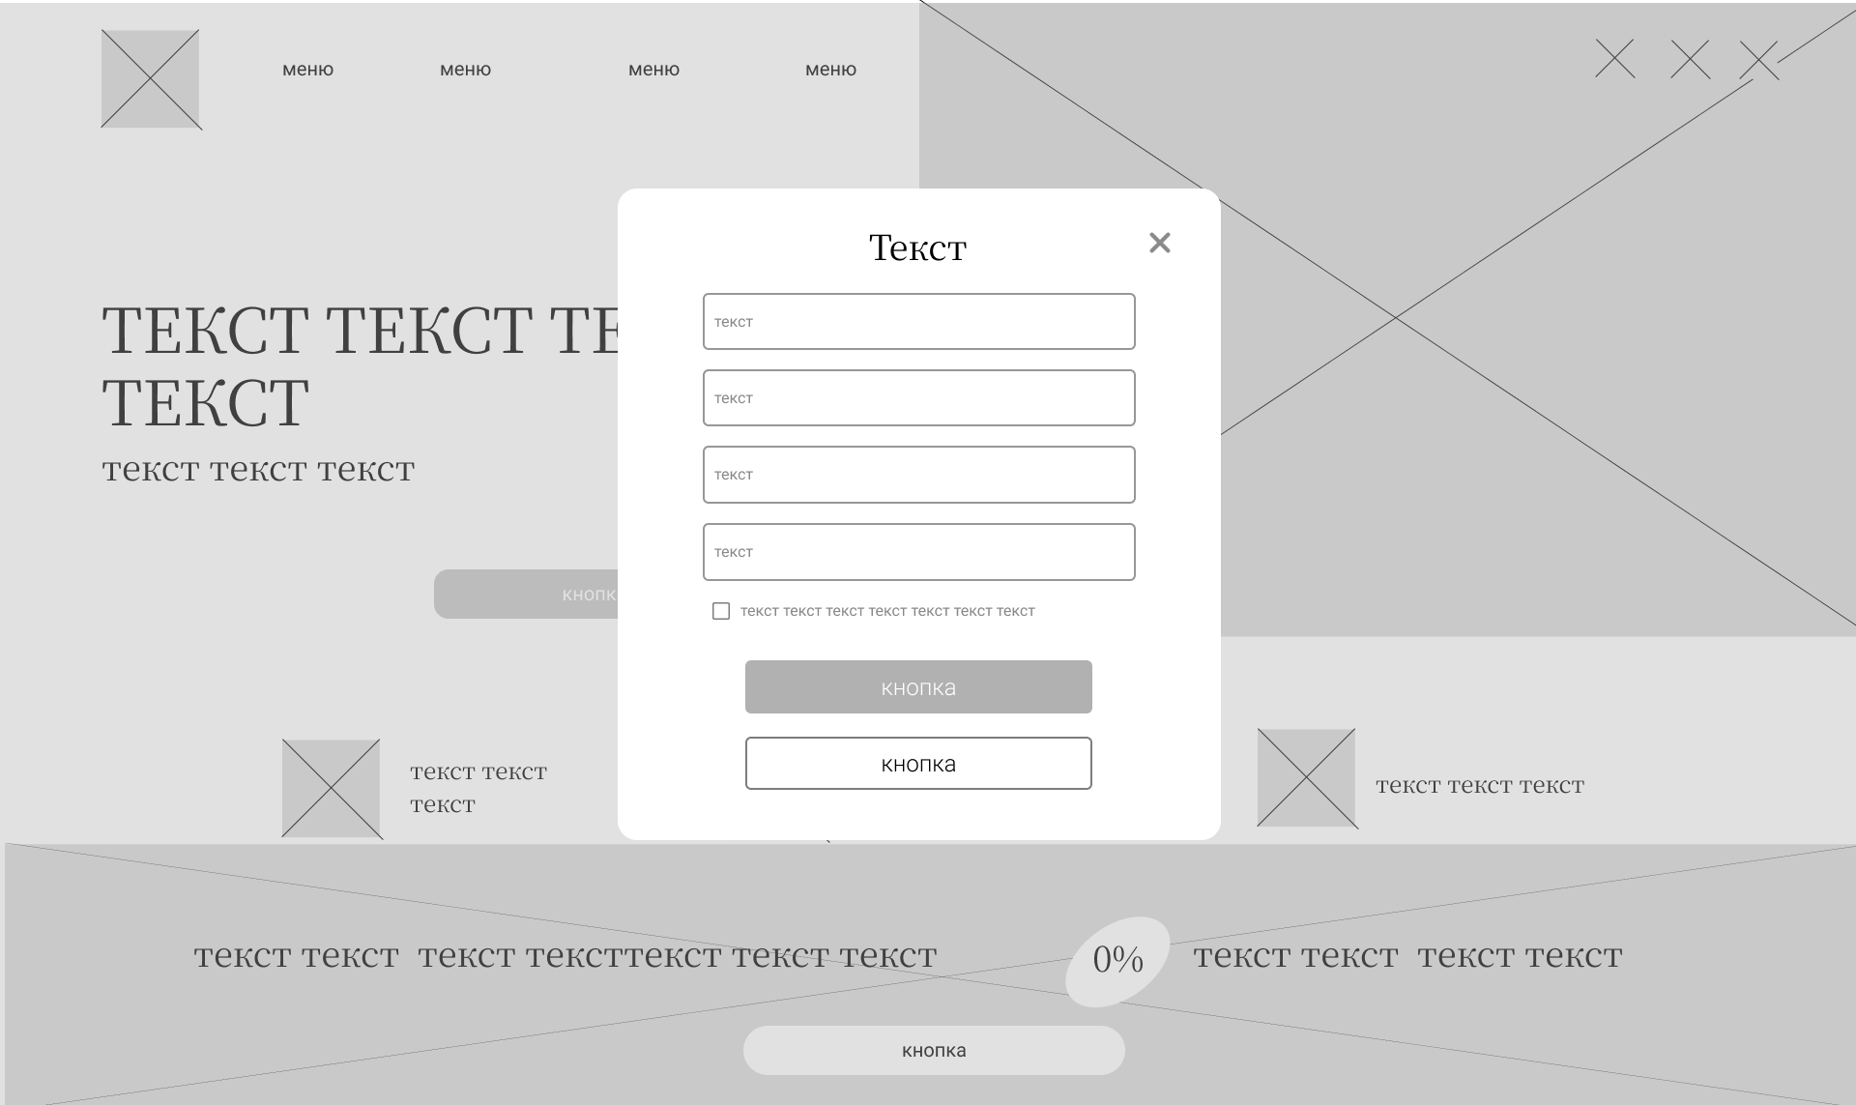
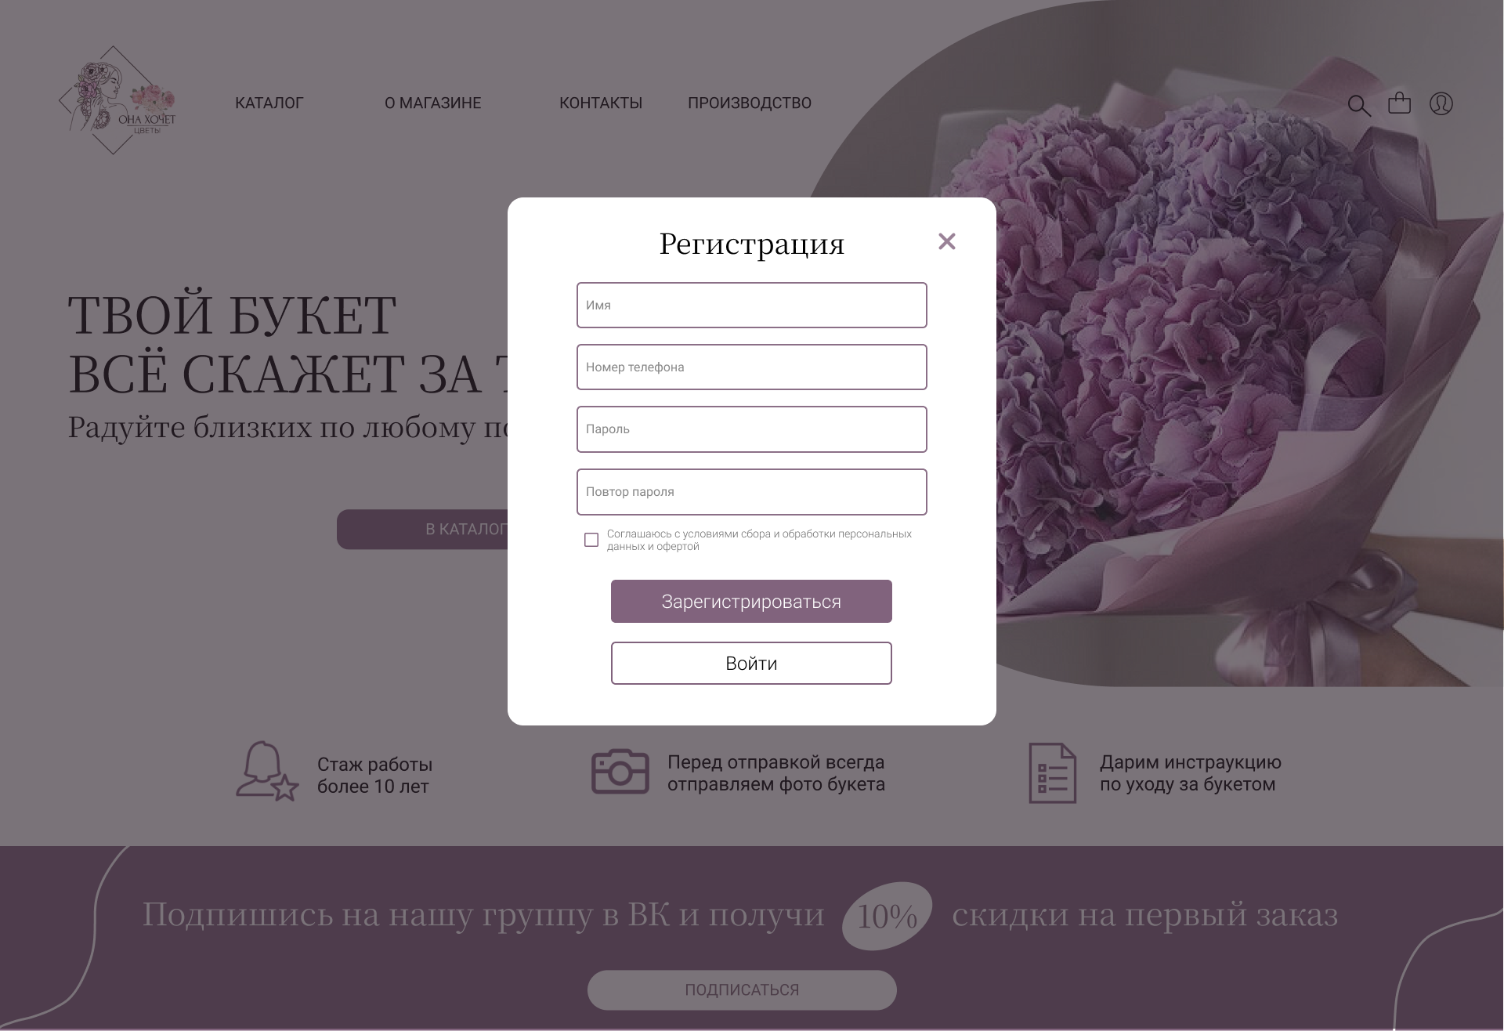
Модальное окне «регистрация»

Slide 13
Спасибо за внимание!

